Slide 1
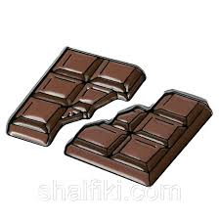
Индивидуальный проект: «Темперирование шоколада
Частное общеобразовательное учреждение
«Медико-биологический лицей»
ученицы 11-Б класса
Мустафаевой Наджие Энверовны
Руководитель проекта : учитель химии
Волкова Мария Игоревна

Slide 2
Цель работы : Создать шоколадный букет
Задачи проекта:
1. Изучить химический состав шоколада, рассмотреть формулу масла какао
2. Научиться использовать навыки темперирования на практике
3. Получить опыт в работе с шоколадом, научится оформлять шоколадные букеты.
Актуальность:
Человеку, который профессионально или же любительски занимается кондитерским искусством, в частности шоколадом ручной работы , очень важно знать составы , свойства и особенности сырья , которое используется в работе.

Slide 3
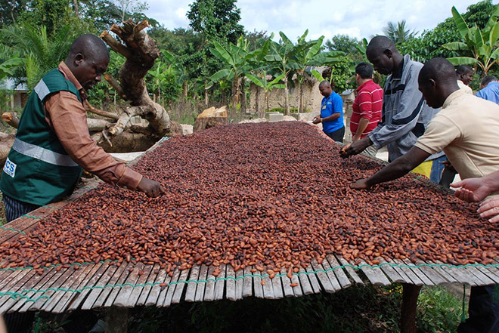
Выращивание какао-бобов

Slide 4
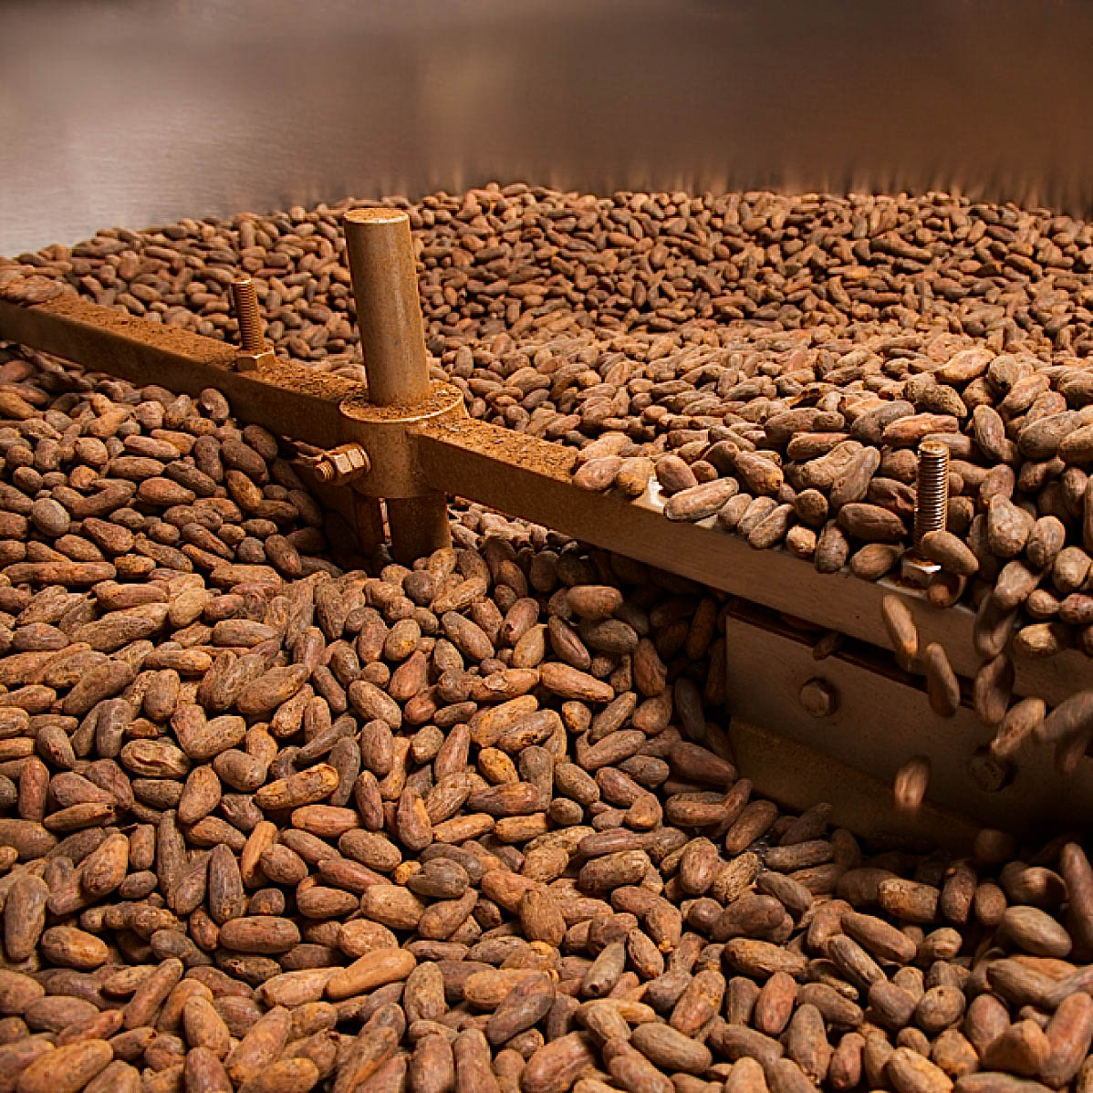

Slide 5
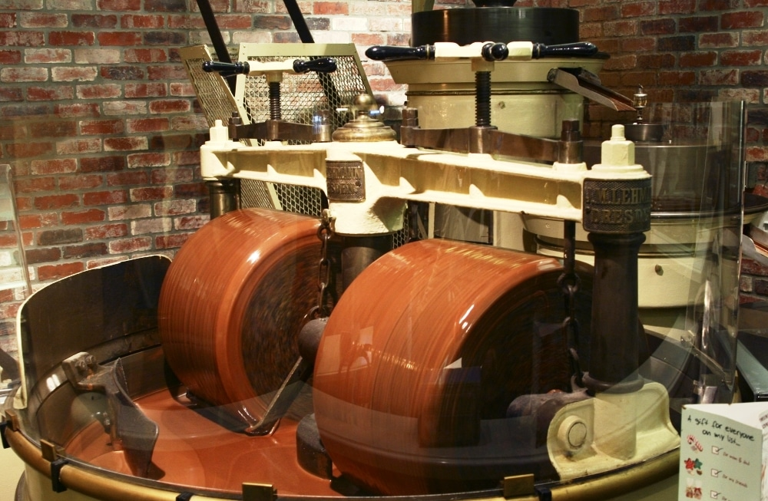

Slide 6
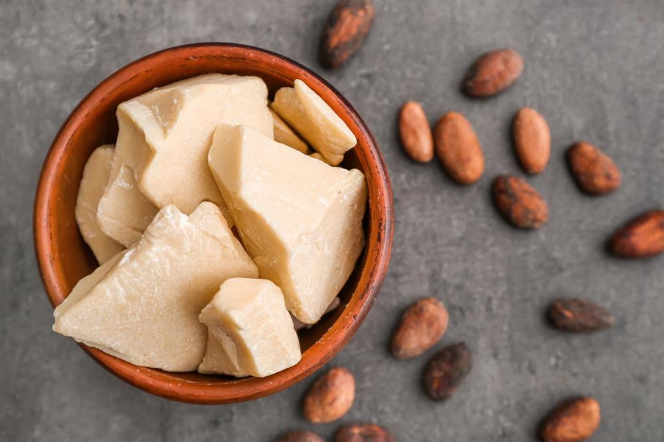
Производство шоколада

Slide 7
Химия шоколада
Какао масло - полиморфный жир, то есть молекулы какао масло могут выстраиваться в разные кристаллические решетки. Существует 6 форм кристаллов какао масла. У каждого своя температура плавления, они разные по стабильности.

Slide 8
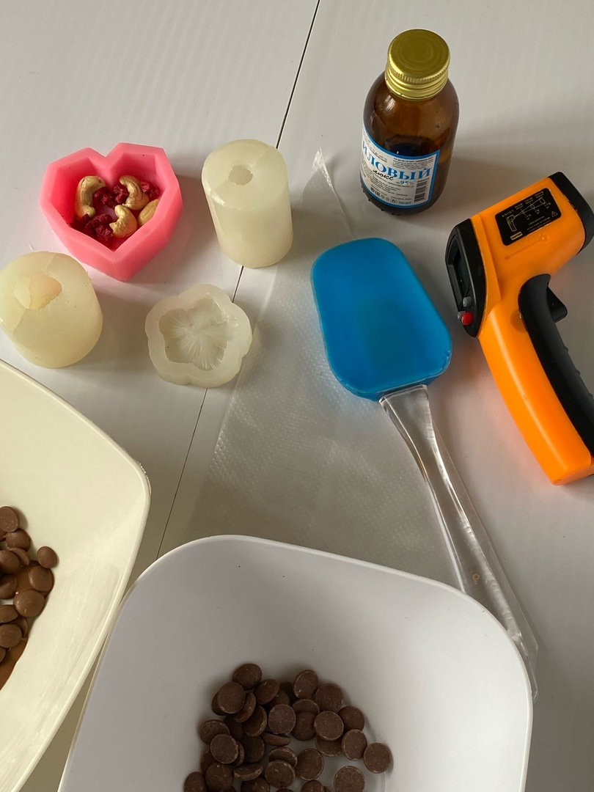
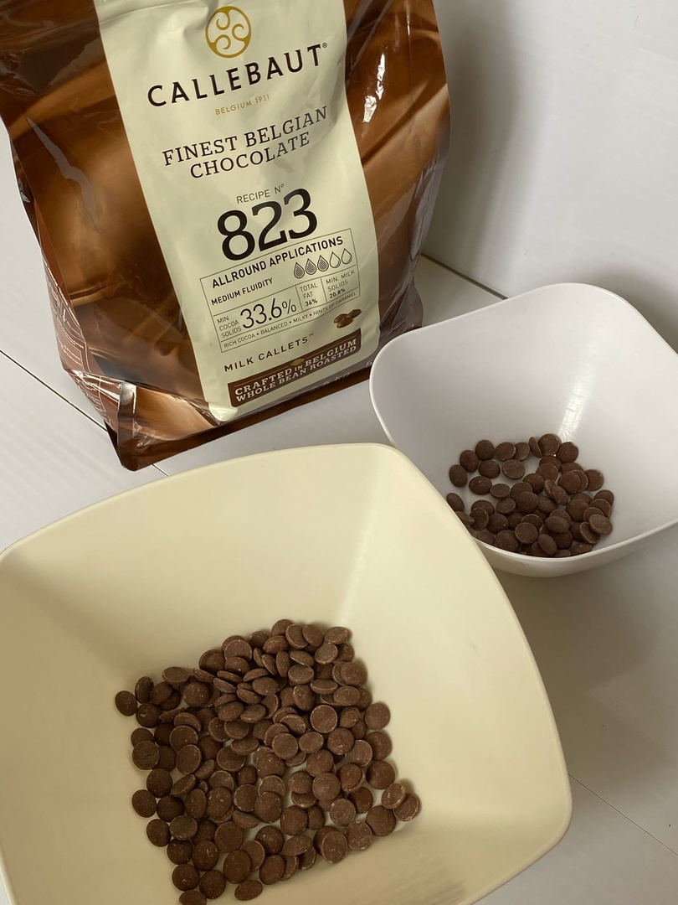
Темперирование шоколада каллетами.

Slide 12
Готовый шоколадный букет:

Slide 13
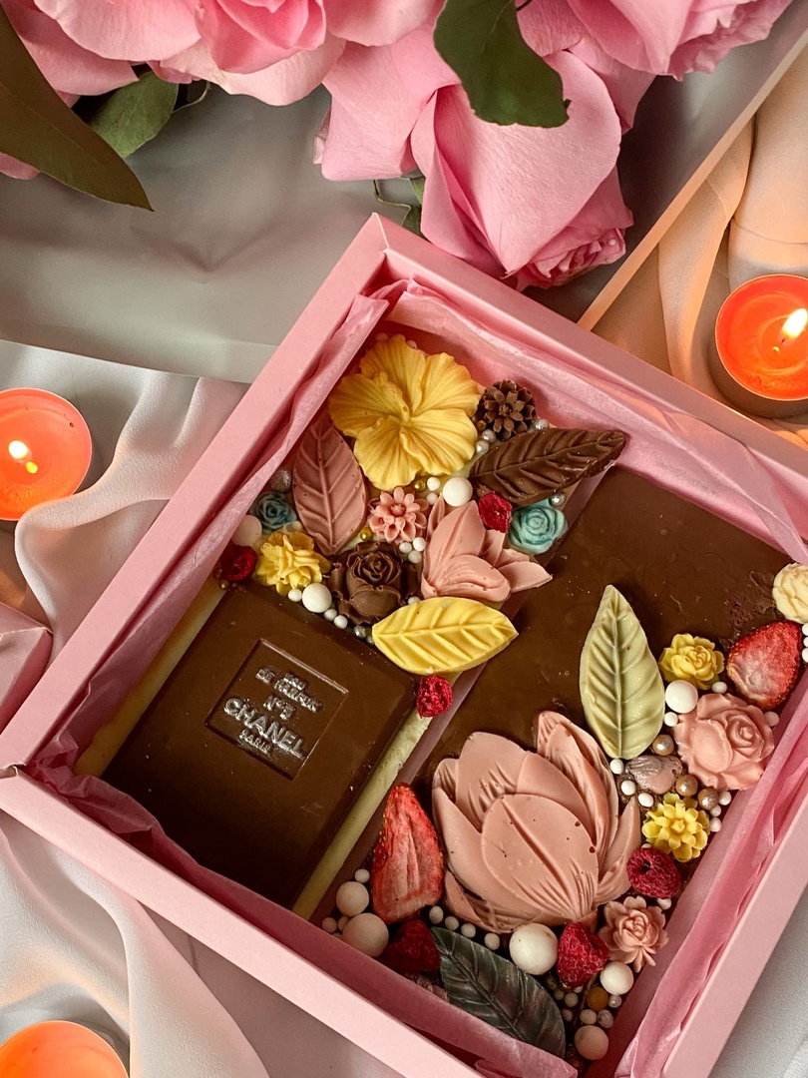
Мои работы:

Slide 14
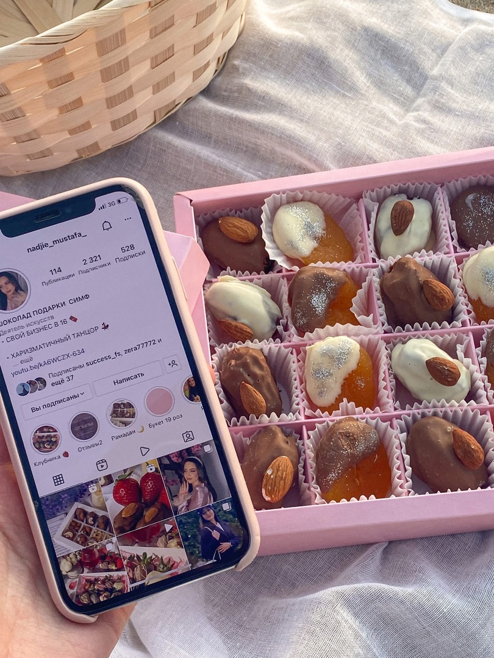

Slide 15
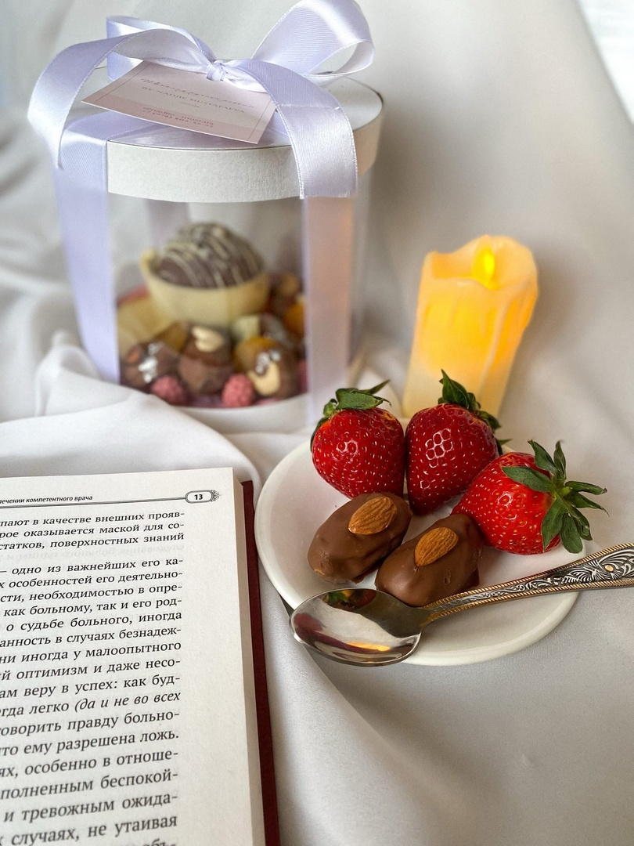

Slide 16
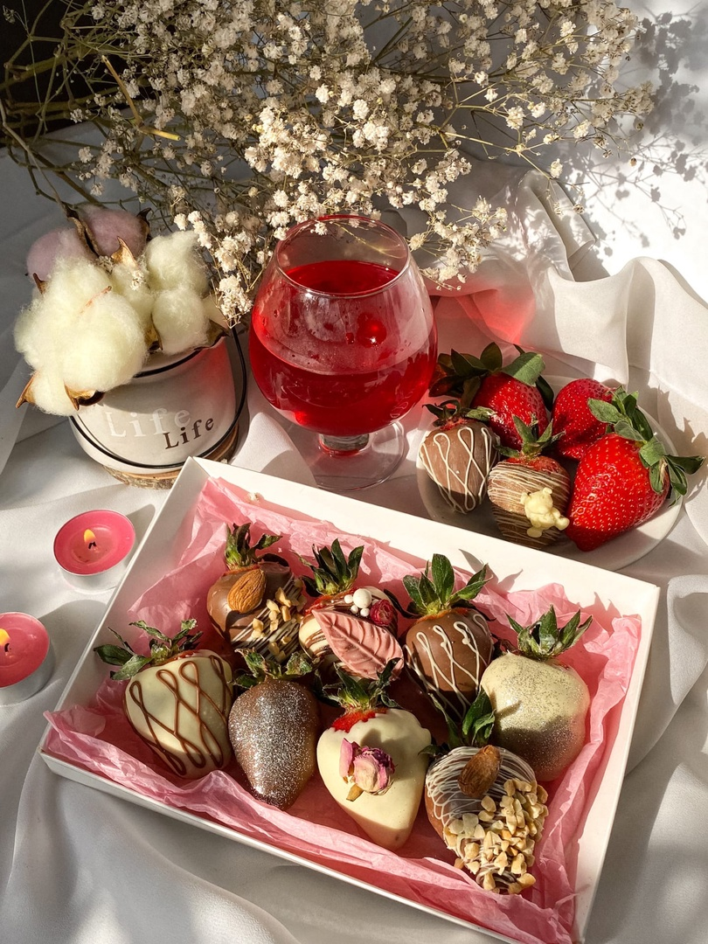

Slide 17
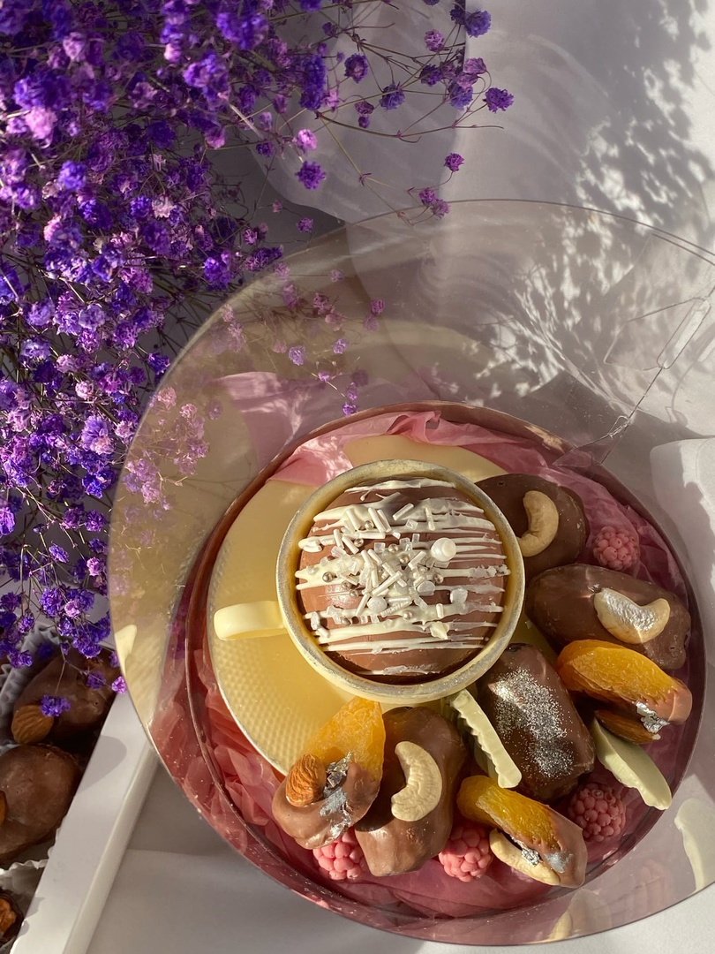

Slide 18
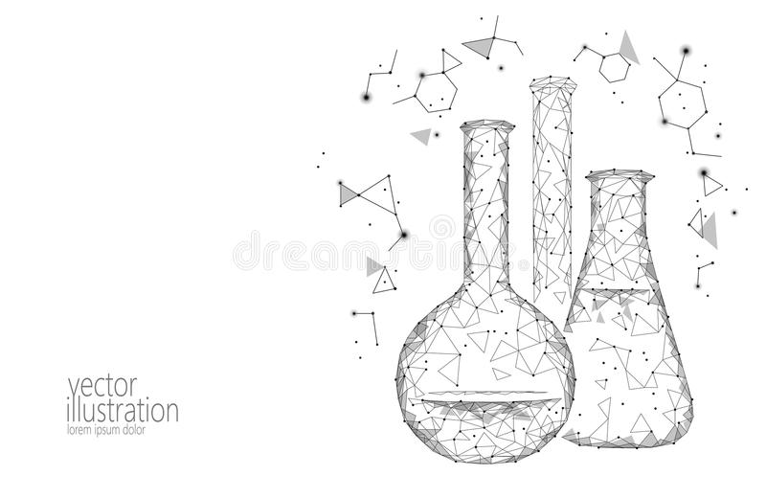
Вывод :
За время выполнения проекта я научилась сбору и обработке информации, разобрала химический состав шоколада , узнала о особенностях выращивания какао бобов и их переработки. Показала поэтапное темперирование - самый важный этап в работе с шоколадом и его прямую связь с химическим составом .

Slide 19
Благодарю за внимание!

